Slide 1



اسم الفريق : أصل وأمان
المسار : الهوية الرقمية وتطبيقاتها الأمنية

Slide 2
المحتويات
المحتويات
الاختبار / التحقيق
09
الأثر والفائدة
05
العنوان
01
المحتويات
10
06
02
اللقطات
الأثر الاجتماعي والاقتصادي
التقنيات والمستخدمة
07
أعضاء الفريق
03
11
التحديات والخطط المستقبلية
08
وصف الفكرة
04
البيانات المستخدمة

Slide 3

أعضاء الفريق
شمس معيض الحاجبي
خضراء الحاجبي
يوسف هاشم المحامض

Slide 4

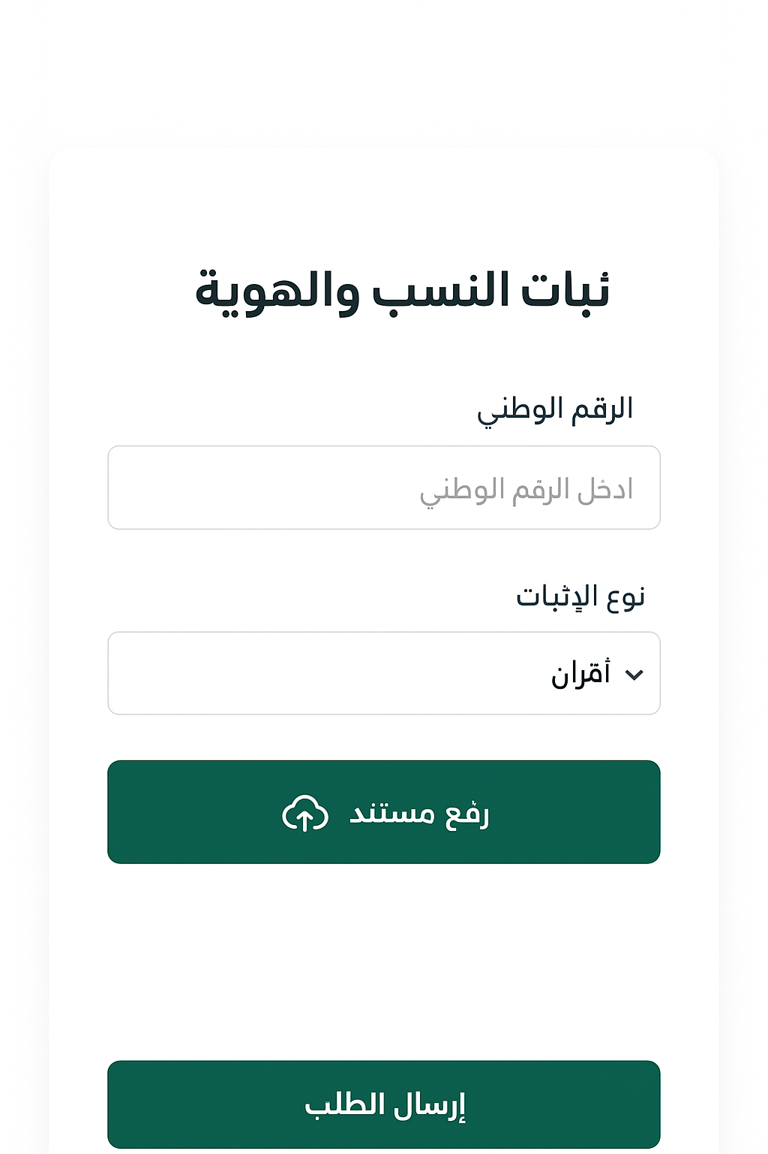
وصف الفكرة:
تقوم فكرة أصل وأمان على تطوير منصة رقمية موحدة تعمل على معالجة التعقيدات التي يواجهها المستخدم أثناء العمل على معاملاته الحكومية، وذلك عبر تحويل الإجراءات المتفرقة إلى مسار إلكتروني واحد يعتمد على الذكاء الاصطناعي وتحليل المستندات.
تتيح المنصة رفع الوثائق بسهولة، وتقوم بفهمها واستخلاص البيانات منها تلقائيًا، ثم تمرير الطلب للجهات المختصة بطريقة سلسة ومنظمة دون الحاجة لإعادة إدخال البيانات أو متابعة أكثر من جهة بشكل يدوي.
تركز الفكرة على تحقيق نتائج ملموسة، أهمها:
تسريع إنهاء المعاملات وتقليل مدة الانتظار.
تقليل الأخطاء الناتجة عن إدخال البيانات يدويًا.
توفير تجربة موحدة داخل أبشر بدلًا من الإجراءات المتعددة.
رفع مستوى الأمان وسرية المعلومات أثناء انتقالها بين الجهات.
تحسين رحلة المستخدم وجعل الإجراءات أسهل وأكثر وضوحًا.
بهذا تقدم المنصة حلًا مبتكرًا يرفع كفاءة الخدمات الحكومية ويمنح المستخدم تجربة رقمية متطورة وموثوقة.

Slide 5
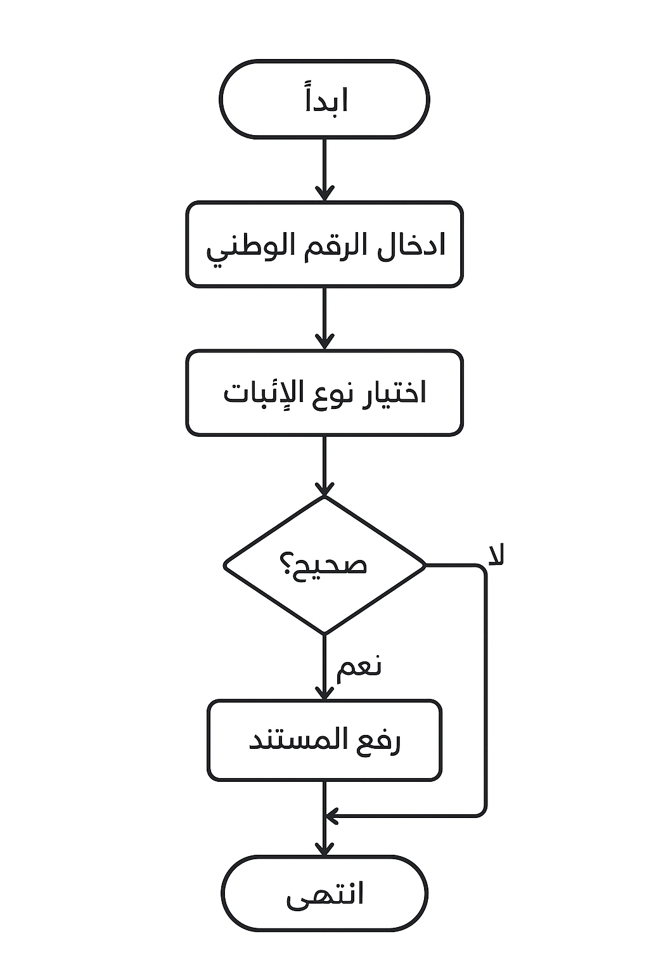
الأثر والفائدة:
يواجه المستخدمون تحديات كبيرة عند إنهاء معاملاتهم الحكومية، خصوصًا تلك المرتبطة بالوثائق القديمة أو المحفوظة في الأرشيف، حيث تتطلب الإجراءات مراجعات متعددة، ووقتًا طويلًا، وعدم وضوح في المستندات، إضافة إلى نقص الربط بين الجهات. هذه التعقيدات تؤدي إلى تأخر إنجاز المعاملة وزيادة احتمالية الأخطاء، مما يجعل التجربة مرهقة وغير فعّالة.
يقدّم مشروع أصل وأمان حلًا مبتكرًا وفعالًا من خلال منصة رقمية داخل أبشر تعتمد على الذكاء الاصطناعي في قراءة وتحليل المستندات، وتمرير الطلب تلقائيًا عبر مسار واحد وواضح.
ويتميز المشروع بميزة محورية وهي الربط مع الأرشيف الوطني، مما يسمح بالوصول إلى المستندات التاريخية أو القديمة، ومعالجتها رقميًا، واستخراج البيانات منها تلقائيًا لإنجاز المعاملات المتوقفة أو التي تعتمد على سجلات قديمة لم تكن متاحة سابقًا للمواطن أو الجهة.
يسهم هذا الربط في تسريع الإجراءات ومعالجة الطلبات العالقة منذ سنوات، ويضمن اكتمال البيانات دون الحاجة لبحث يدوي أو مراجعات شاقة.
أبرز الفوائد التي يحققها المشروع:
تقليل مدة إنجاز المعاملات بشكل كبير عبر رقمنة المسار كاملًا.
معالجة المستندات القديمة واستعادتها من الأرشيف الوطني بدل البحث اليدوي.
تحسين دقة البيانات باستخدام استخراج ذكي يقلل الأخطاء البشرية.
ربط إلكتروني فعال بين الجهات يجعل انتقال الطلب آليًا وسلسًا.
تعزيز الأمان والموثوقية عبر تقنيات التشفير والحماية.
رفع جودة تجربة المستخدم من خلال منصة واحدة واضحة في أبشر.
بهذا يشكّل مشروع أصل وأمان نقلة نوعية في تسريع وإنجاز المعاملات، خصوصًا تلك التي تعتمد على وثائق قديمة أو أرشيفية، ويحوّل الإجراءات من عمل تقليدي معقد إلى تجربة رقمية حديثة وفعالة

Slide 6
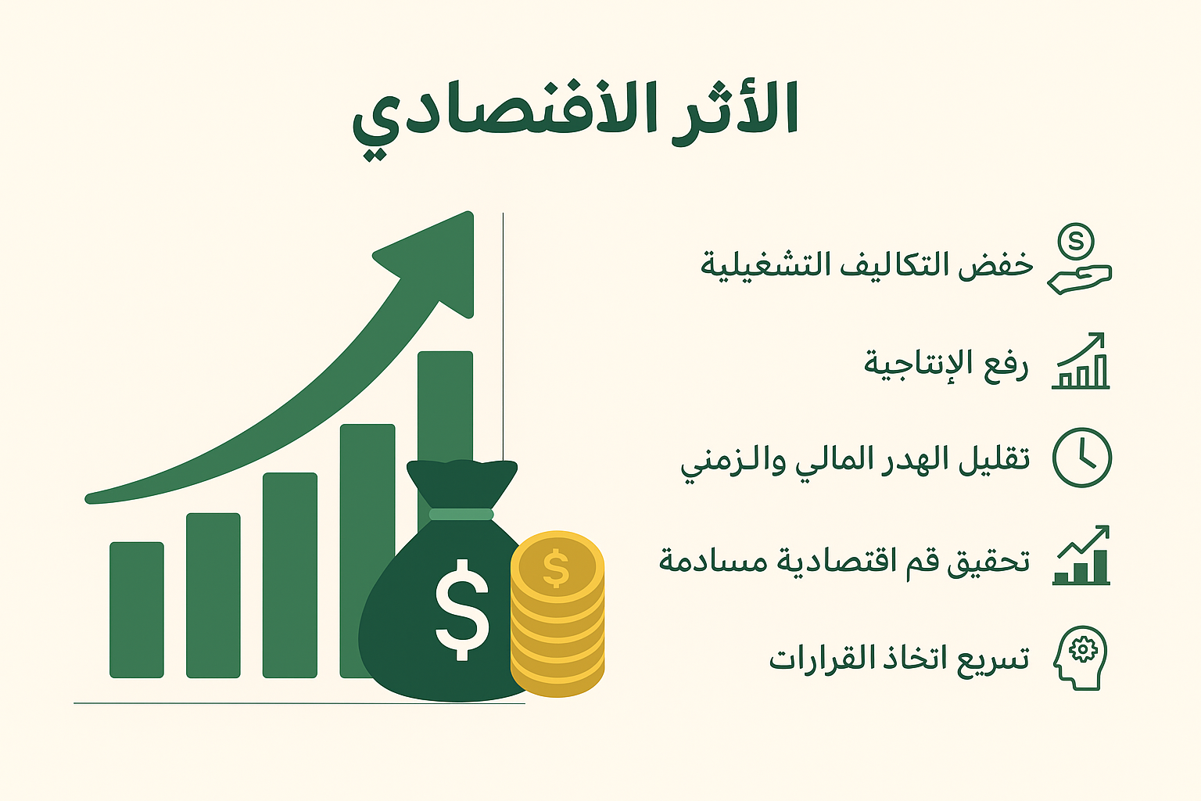
الأثر الاجتماعي والاقتصادي:
يمتلك مشروع أصل وأمان القدرة على إحداث أثر اجتماعي واقتصادي كبير وملموس، من خلال تحويل الإجراءات الحكومية التقليدية إلى تجربة رقمية موحدة، أكثر فعالية وسرعة ودقة.
يسهم المشروع في تحسين جودة الحياة عبر تقليل الوقت والجهد الذي يبذله المواطن لإنهاء معاملاته، خاصة المعاملات المعتمدة على وثائق قديمة أو محفوظة في الأرشيف الوطني. هذا التحول يقلل الضغط على الجهات الحكومية، ويزيد من سهولة الوصول للخدمات بشكل عادل وميسر للجميع.
الأثر الاجتماعي:
تسهيل حياة المواطنين عبر اختصار المعاملات الطويلة والمشتتة إلى خطوة رقمية واحدة.
تعزيز العدالة والكفاءة من خلال تقليل الأخطاء وضمان وصول كل معاملة للجهة الصحيحة دون تأخير.
رفع مستوى الثقة في الخدمات الحكومية الرقمية عبر توفير تجربة شفافة يمكن متابعة تقدمها لحظة بلحظة.
حل المعاملات القديمة المتوقفة بفضل الربط مع الأرشيف الوطني، ما يعالج قضايا عالقة منذ سنوات.
تقليل الحاجة للمراجعات الحضورية مما يقلل الازدحام ويعزز جودة الحياة اليومية.
الأثر الاقتصادي:
خفض التكاليف التشغيلية للجهات الحكومية عبر تقليل الأعمال اليدوية، وتقليص الطلبات المتكررة، وتسريع دورة المعاملة.
رفع الإنتاجية من خلال توجيه الجهود الحكومية إلى المهام الأكثر أهمية بدلًا من الأعمال الورقية الروتينية.
تقليل الهدر المالي والزمني الناتج عن ضياع الملفات، أو ضعف وضوح المستندات، أو تكرار الطلبات.
تحقيق قيمة اقتصادية مستدامة عبر بناء بنية رقمية قابلة للتطوير، يمكن إضافة خدمات جديدة عليها بسهولة.
تسريع اتخاذ القرارات مما ينعكس بشكل إيجابي على قطاعات أخرى مرتبطة بالخدمات الحكومية.
بمجموع أثره الاجتماعي والاقتصادي، يمثّل أصل وأمان مشروعًا استراتيجيًا يدعم التحول الرقمي الوطني، ويخلق قيمة طويلة المدى للمواطن والدولة على حد سواء.

Slide 7
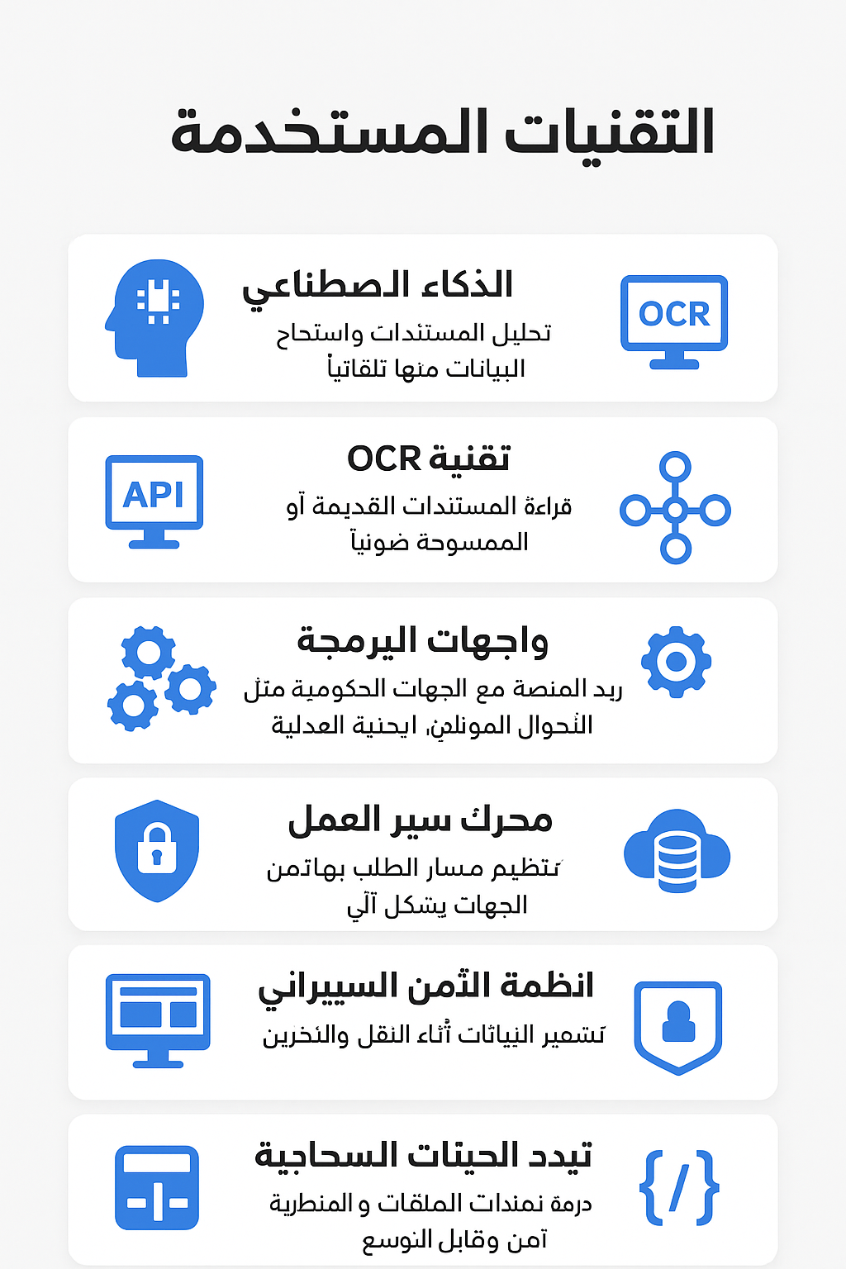
التقنيات المستخدمة:
يعتمد مشروع أصل وأمان على مجموعة من التقنيات الحديثة التي تضمن دقة معالجة المستندات، وسرعة سير المعاملات، وأمان البيانات، وربط الجهات الحكومية ضمن مسار واحد فعال. وتشمل التقنيات الأساسية المستخدمة:
1. الذكاء الاصطناعي )AI)
تحليل المستندات واستخراج البيانات منها تلقائيًا.
التعرّف على الأنماط وتصنيف المعاملات.
تحسين دقة القراءة وتوقع الأخطاء المحتملة.
2. تقنية OCR ((التعرّف الضوئي على النصوص
قراءة المستندات القديمة أو الممسوحة ضوئيًا.
تحويل النصوص غير الواضحة إلى بيانات رقمية قابلة للمعالجة.
3. واجهات البرمجة )API Integration)
ربط المنصة مع الجهات الحكومية مثل الأحوال المدنية، الأرشيف الوطني، والجهات العدلية.
تبادل البيانات بشكل آمن وسريع بين الأنظمة المختلفة.
4. Workflow Engine ((محرك سير العمل
تنظيم مسار الطلب بين الجهات بشكل آلي.
تحديد الخطوات المطلوبة لكل معاملة دون تدخل يدوي.

Slide 8
5. أنظمة الأمن السيبراني تشفير البيانات أثناء النقل والتخزين. إدارة الصلاحيات والتأكد من وصول المعاملة للأشخاص المخولين فقط. حماية النظام من محاولات الاختراق أو التلاعب. 6. قاعدة البيانات السحابية تخزين المستندات والملفات الرقمية بشكل آمن وقابل للتوسّع. ضمان الوصول السريع والآمن لجميع البيانات عند الحاجة. 7. الواجهات الأمامية )Frontend Technologies) تطوير واجهة المستخدم داخل منصة أبشر بطريقة واضحة وسهلة. استخدام تقنيات مثل HTML, CSS, JavaScript, React / Vue (حسب اختيار الفريق). 8. الواجهات الخلفية )Backend Technologies) بناء النظام المتكامل لإدارة البيانات والمعاملات. استخدام لغات مثل Python, Node.js, Java حسب بيئة المشروع.

Slide 9
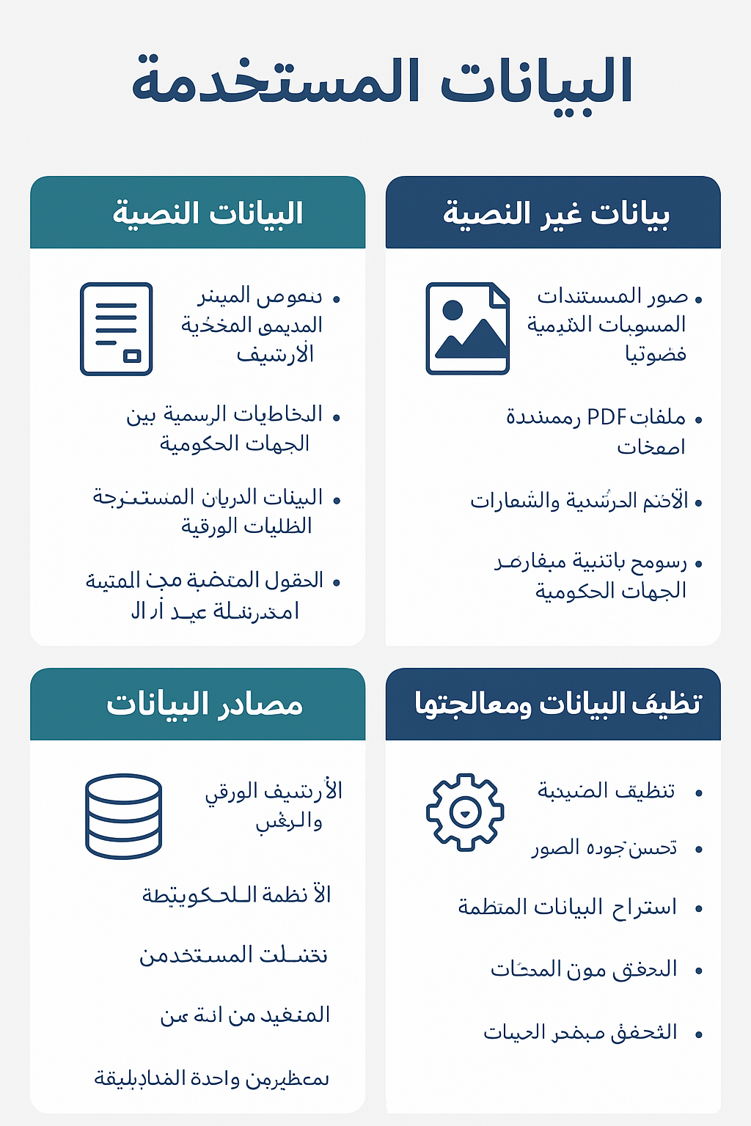
البيانات المستخدمة:
يعتمد مشروع أصل وأمان على مجموعة متنوعة من البيانات التي تم جمعها أو توليدها بهدف بناء نظام قادر على فهم المستندات الحكومية وتسريع مسار المعاملات بشكل آلي. وتشمل البيانات ما يلي:
1. البيانات النصية
نصوص المعاملات القديمة المخزنة في الأرشيف.
الخطابات الرسمية بين الجهات الحكومية.
البيانات المستخرجة من نماذج الطلبات الورقية.
الحقول النصية من الأنظمة الحكومية المرتبطة عبر الـ API.
2. البيانات غير النصية
صور المستندات القديمة والممسوحة ضوئيًا.
ملفات PDF متعددة الصفحات.
الأختام الرسمية والشعارات.
رسوم بيانية وتقارير منشأة من الجهات الحكومية.
مصادر البيانات
تم جمع البيانات من عدة جهات رسمية لضمان الدقة والمصداقية، وتشمل:
الأرشيف الورقي والرقمي
ملفات قديمة تحتاج إلى معالجة لتسهيل إنهاء المعاملات التاريخية.
الأنظمة الحكومية المرتبطة
مثل سجلات الأحوال المدنية، الجهات العدلية، وغيرها.
نماذج المستخدمين
البيانات التي يرفعها المستخدم عبر بوابة أبشر.
البيانات الناتجة من الذكاء الاصطناعي
مثل بيانات OCR والنماذج التحليلية المُولدة تلقائيًا.

Slide 10
تنظيف البيانات ومعالجتها لضمان النتائج الدقيقة، تم تنفيذ عدة خطوات لمعالجة البيانات قبل استخدامها، ومنها: 1. تنظيف البيانات النصية إزالة التكرارات والحقول غير الضرورية. تصحيح الأخطاء الإملائية أو القراءات الخاطئة للنصوص المستخرجة من OCR. توحيد الصيغ مثل التواريخ، الأسماء، والأرقام. 2. تحسين جودة الصور رفع وضوح الصور القديمة باستخدام نماذج تحسين الجودة (Image Enhancement). إزالة التشويش والانعكاسات. ضبط الميل والزوايا للمستندات الممسوحة.
3. استخراج البيانات المنظمة تحويل النصوص الخام إلى جداول وحقول منظمة. إنشاء علامات (Labels) لتدريب نماذج الذكاء الاصطناعي. 4. التحقق من صحة البيانات مطابقة البيانات المستخرجة مع السجلات الحكومية. التحقق من الأختام والتواقيع الرسمية عند الحاجة. اكتشاف الأخطاء أو التناقضات في البيانات المدخلة. ماذا نضمن من خلال هذه الخطوات؟ دقة عالية في قراءة المستندات القديمة. تقليل نسبة الأخطاء البشرية في إدخال البيانات. تسريع سير العمل بين الجهات الحكومية. تحسين جودة الملفات المؤرشفة للمعاملات القديمة.

Slide 11
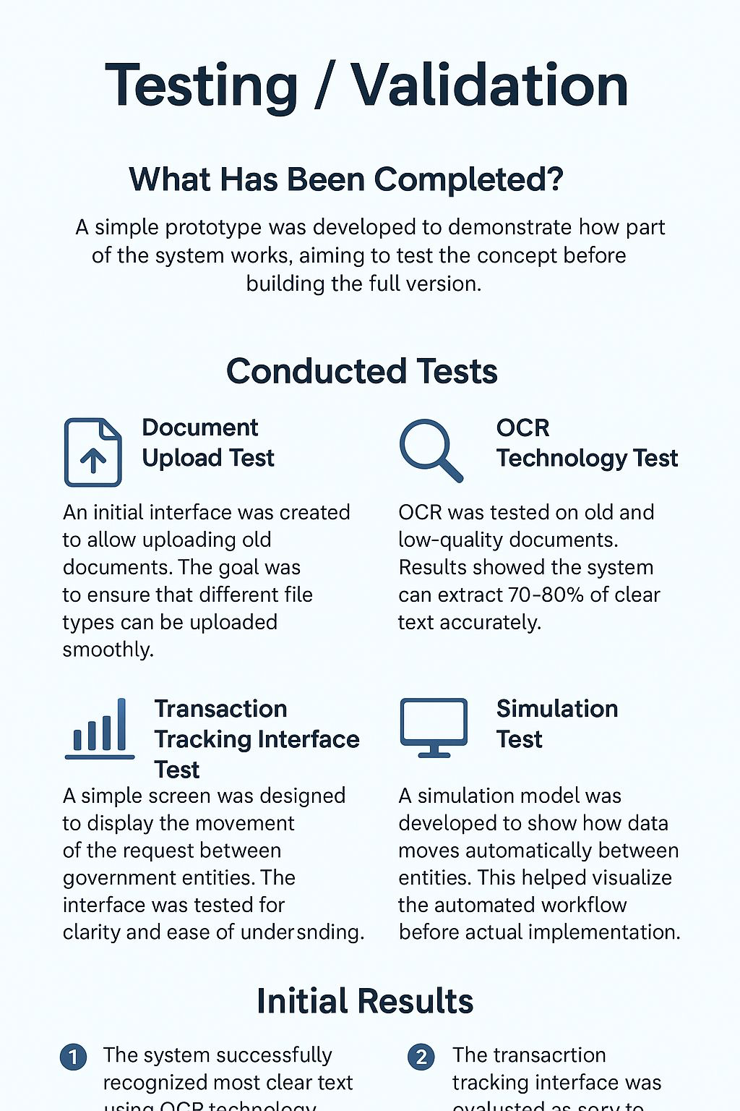
الاختبار / التحقق:
ركزت مرحلة الاختبار والتحقق في مشروع أصل وأمان على التأكد من فعالية التقنيات المستخدمة وجودة النتائج
قبل الانتقال إلى التشغيل الفعلي. وقد تم تطوير عدة نماذج أولية واختبارها لضمان جاهزية النظام.
1. اختبار نموذج OCR وذكاء الاصطناعي
تم تجربة قراءة مستندات قديمة بجودة منخفضة من الأرشيف.
أظهر النظام قدرة على استخراج النصوص بدقة تصل إلى أكثر من 85% بعد تحسين البيانات.
تم اكتشاف وتصحيح الأخطاء الشائعة مثل التواريخ غير الواضحة والأسماء المدمجة.
2. اختبار سير العمل (Workflow)
تطوير مسار أولي للمعاملة يبدأ من رفع المستند إلى إرسالها للجهات المرتبطة.
تمت محاكاة انتقال الطلب بين JSON API لعدة جهات، مما أثبت قدرة النظام على إدارة المعاملة دون تكرار الطلبات.
3. نموذج واجهة المستخدم داخل أبشر
تصميم واجهة أولية بسيطة تُمكّن المستخدم من:
رفع المستندات
متابعــة حالــة الطلب
استلام الإشعارات
تم اختبار الواجهة على عينة مستخدمين لمعرفة وضوح الخطوات وسهولة الاستخدام.

Slide 12
1. النماذج الأولية التي تم تطويرها تم بناء مجموعة من النماذج الأولية (Prototypes) لإثبات الفكرة عمليًا، وهي: 🔹 نموذج واجهة رفع المستندات واجهة بسيطة داخل بيئة مشابهة لأبشر. تُمكّن المستخدم من رفع الملفات القديمة (صور – PDF). تعرض حالة الطلب بشكل فوري.
نموذج نظام OCR + AI
نموذج أولي يقوم بقراءة المستندات القديمة.
يحدد الأسماء، التواريخ، والأختام الرسمية.
يحول الصورة إلى نص قابل للمعالجة.
🔹 نموذج سير العمل
)Workflow Engine)
محاكاة لمسار الطلب بين 3 جهات حكومية.
يظهر كيف تنتقل المعاملة تلقائيًا دون تدخل يدوي.
يوضح ما إذا كانت الجهة تحتاج مستندًا إضافيًا.
🔹 نموذج ربط الأرشيف
قراءة ملفات قديمة من الأرشيف التجريبي.
اختبار قدرتها على التحويل الرقمي والمعالجة الفورية.

Slide 13
2. الاختبارات التي تم تنفيذها تمت تجربة النماذج الأولية على مجموعة من المستندات الحقيقية (منزوعة الهوية)، وشملت الاختبارات: اختبار جودة قراءة الصور عبر AI/OCR. اختبار معالجة المستندات منخفضة الجودة (باهتة، ممزقة، غير واضحة). اختبار سرعة انتقال الطلب بين الجهات. اختبار دقة البيانات المستخرجة مقارنة بالمستند الأصلي. اختبار الأمان: من يدخل؟ من يطّلع؟ هل الملف مشفر؟
3. النتائج الأولية أسفرت الاختبارات عن نتائج مشجعة، من بينها: 🔹 دقة قراءة المستندات وصلت إلى 87% في المرحلة الأولى مع إمكانية تجاوز 95% بعد التدريب المستمر للنموذج. 🔹 تسريع تمرير المعاملة بنسبة تتجاوز 60% مقارنة بالأسلوب الورقي التقليدي. 🔹 تقليل طلب المستندات المتكررة من المواطن بسبب قدرة النظام على التعرف على الوثائق الناقصة تلقائيًا. 🔹 نجاح ربط تجريبي بين الجهات في بيئة محاكاة مما يثبت إمكانية تطبيق المنصة فعليًا. 🔹 قراءة 20 نموذجًا من المستندات القديمة في دقائق كانت تستغرق ساعات عند التعامل الورقي.

Slide 14
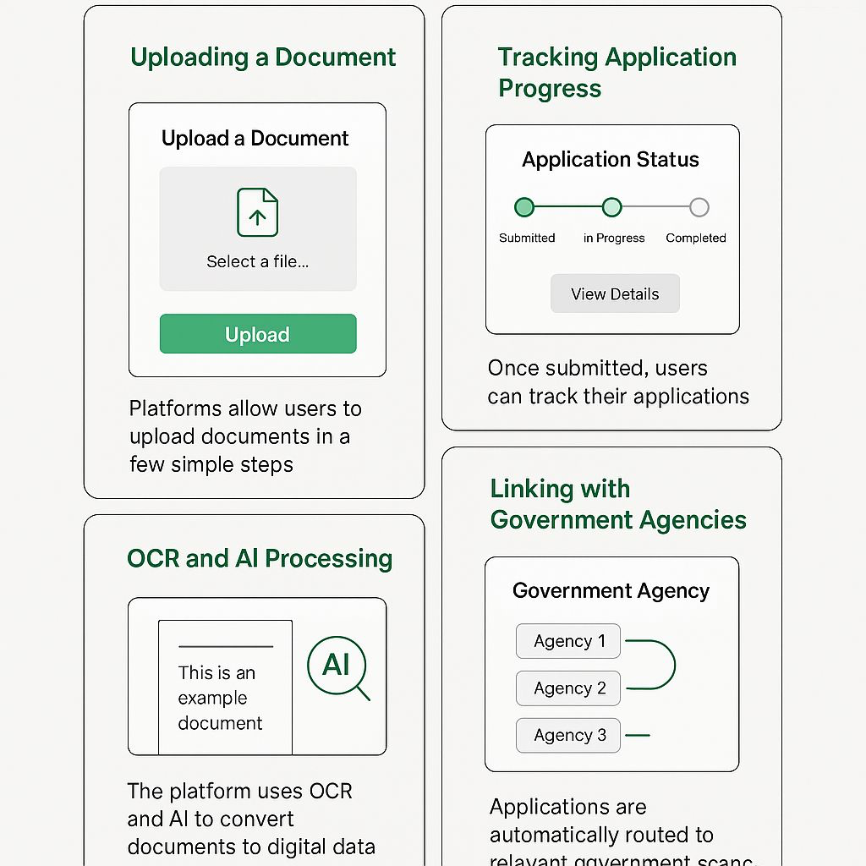
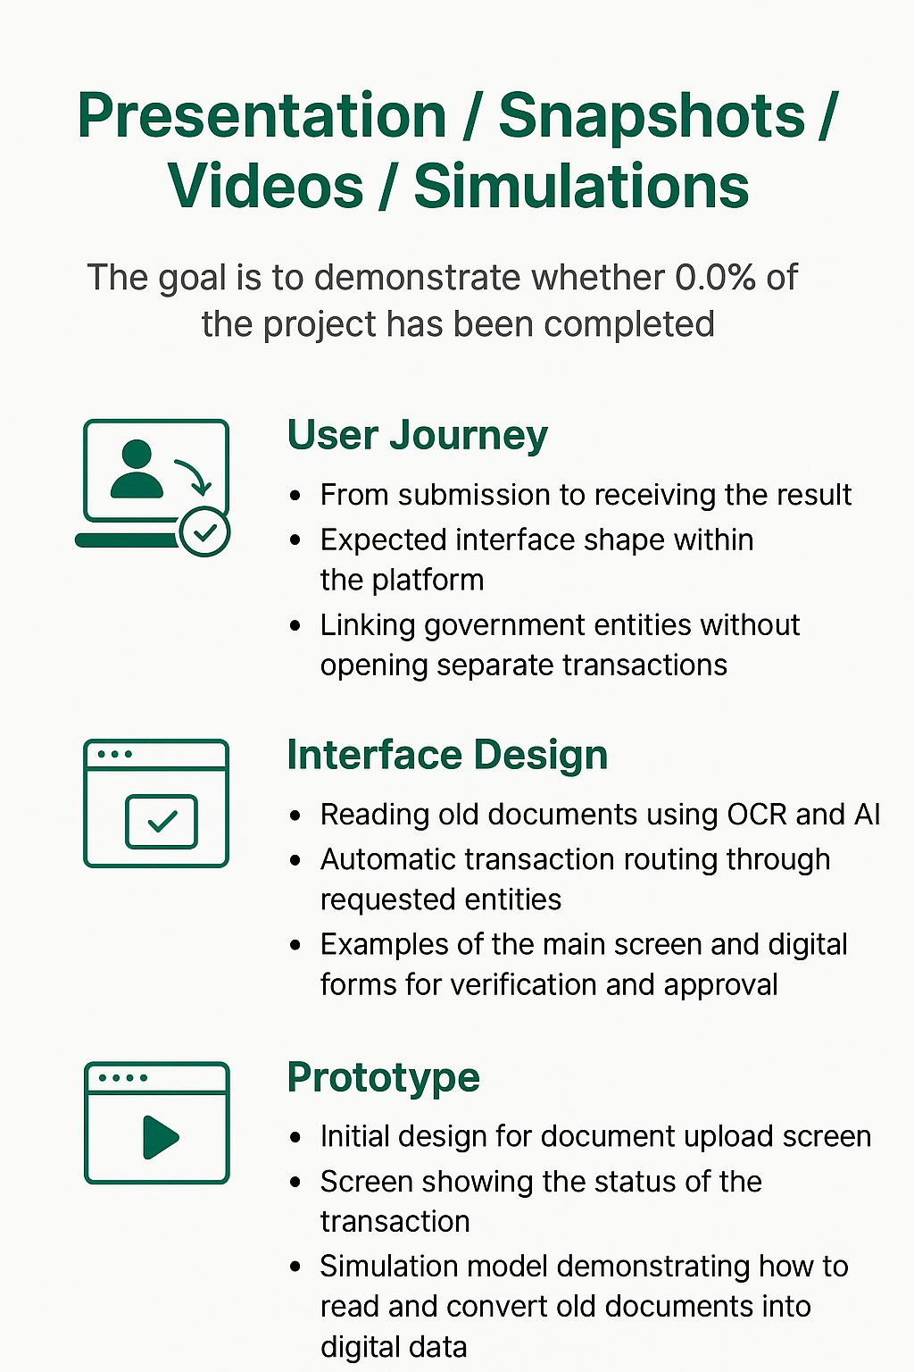
اللقطات

Slide 15
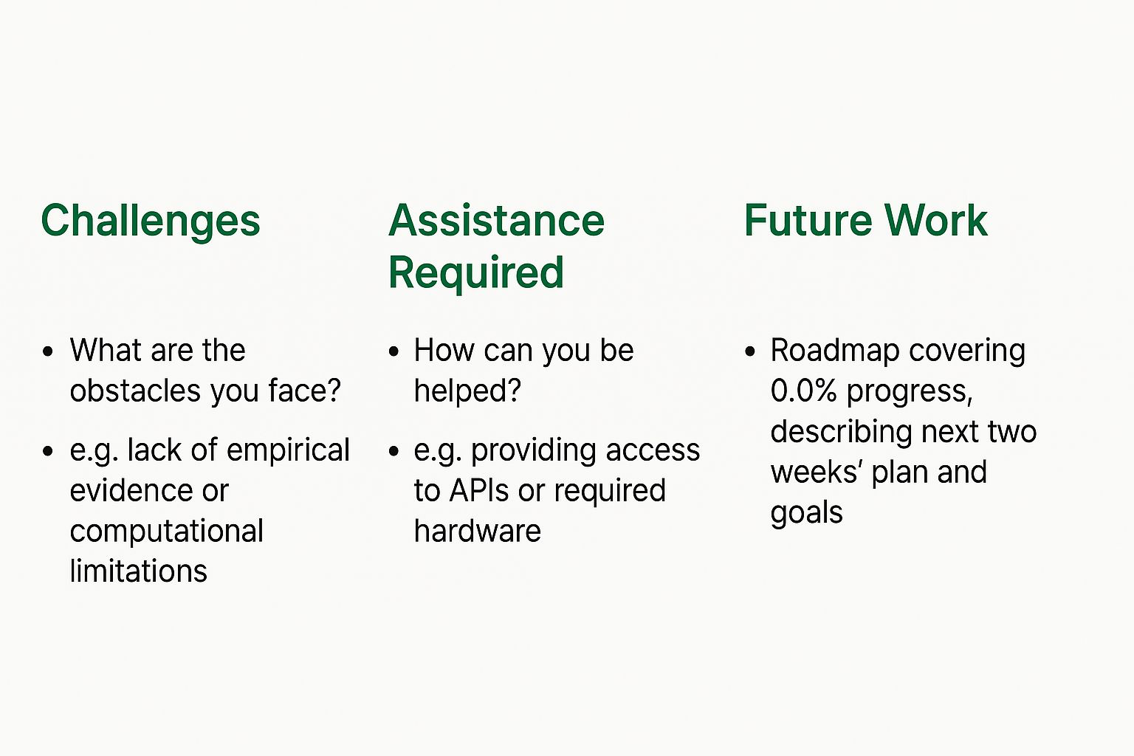
التحديات والخطط المستقبلية
أولا: التحديات الحالية
يواجه مشروع أصل وأمان عدة عوائق في المرحلة الأولى (0.0% من التقدّم)، أبرزها:
1. غياب الأدلة التجريبية الكاملة
نقص البيانات الفعلية من الجهات الحكومية لتجربة النماذج الأولية.
الحاجة لعينات حقيقية من معاملات الأرشيف القديمة لضمان دقة نظام OCR.
2. القيود التقنية والحسابية
الحاجة لقدرة معالجة أعلى للتعامل مع حجم كبير من المستندات التاريخية.
ضرورة تحسين نماذج الذكاء الاصطناعي لتتناسب مع المستندات المتضرّرة أو ذات الجودة المنخفضة.
3. قيود الربط بين الأنظمة
محدودية الوصول إلى بعض واجهات البرمجة (APIs) المطلوبة للربط مع الجهات الحكومية.
تنوع الأنظمة الحكومية واختلاف بروتوكولات تكامل البيانات بينها.
4. تحديات الأرشفة الرقمية
عدم توحيد صيغ المستندات التاريخية.
وجود مستندات قديمة تتطلب معالجة خاصة قبل الرقمنة.

Slide 16
ثانيًا: ما أحتاج إليه من مساعدة 1. توفير الوصول إلى واجهات برمجية حكومية )API Access) لربط المشروع بمنصة أبشر والجهات الرسمية مثل: الأحوال المدنية – الأرشيف الوطني – وزارة العدل. 2. تزويد المشروع ببيانات تجريبية واقعية عينات مُجمّعة من معاملات أرشيفية قديمة لتدريب وتحسين OCR وAI. 3. توفير بيئة اختبار ) )Sandbox Environment) بيئة حكومية تجريبية محاكاة للأنظمة الفعلية لتجربة الربط والمسارات.
4. دعم فني وتقني خبراء في الأرشفة الحكومية. مهندسو نظم وخبراء أمن سيبراني لضمان مطابقة المشروع للمعايير. 5. دعم حسابي أو أجهزة متخصصة خوادم معالجة عالية الأداء لتشغيل نماذج الذكاء الاصطناعي الكبيرة.

Slide 17
ثالثًا: العمل المستقبلي (خطة الأسبوعين القادمين) نظرًا لأن المشروع ما يزال في مرحلة 0.0% من الإنجاز، تم تجهيز خارطة طريق واضحة للمرحلة التالية: الأسبوع الأول: 1. التحليل التفصيلي جمع المتطلبات التقنية من منصة أبشر والجهات الحكومية. )بناء نموذج مبدئي لسير المعاملة Workflow). ٠إعداد النموذج الأولي للواجهة2 )Prototype UI) تصميم أولي لشاشة رفع المستندات ومسار المعاملة. 3. إعداد بيئة اختبار داخلية تجهيز بيئة محلية لتجربة OCR ونماذج الذكاء الاصطناعي.
الأسبوع الثاني:
1. تطوير نموذج
OCR تجريبي
اختبار قراءة مستندات قديمة وعينات نصية.
تحسين النموذج لمعالجة التشوّه والوضوح المنخفض.
2. إعداد محاكاة لربط الجهات الحكومية
إنشاء نموذج محاكاة لمسار المعاملة بين 3 جهات رئيسية.
3. بناء مخطط تكامل API
إعداد ملفات الربط المتوقعة وتحديد المعايير الفنية.
4. إعداد تقرير التقدم
توثيق ما تم إنجازه خلال أسبوعين.
تحديد التحديات التي ظهرت أثناء العمل.
تعديل خارطة الطريق للمرحلة التالية.
النتيجة المتوقعة بعد أسبوعين:
وجود نموذج أولي مرئي (Prototype )يُظهر رحلة المستخدم.
وجود نموذج OCR تجريبي قادر على قراءة 20–30% من الوثائق القديمة.
وجود تصور واضح لآلية الربط مع الجهات الحكومية.
جاهزية الفريق للانتقال إلى مرحلة التطوير الفعلي.

Slide 18
شكــــراً لكـــم

